Slide 1
Airport
Pedro Sobral - 98491
Introdução à Computação Gráfica– 2021/2022 – Projeto 1
Notes:
Boa tarde a todos, relativamente ao meu projeto de ICG, eu propus-me a desenvolver um aeroporto.

Slide 2
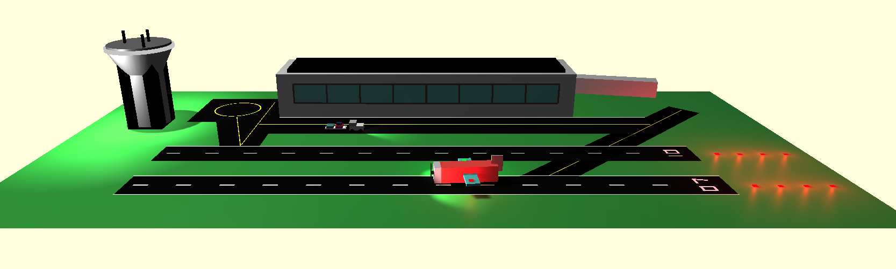
Ideias principais
Aeroporto
Movimento Aéreo
Interação com o Utilizador
Notes:
As ideias principais passaram por:
- Desenvolvimento e construção da estrutura do aeroporto.
- Desenvolvimento e criação de movimento aéreo, através do avião.
- Desenvolvimento de Interação com o utilizador, através do carrinho das malas.

Slide 3

Ideias principais
Three.js
Deployment
https://thescorpoi.github.io/icg-airport/
Notes:
O desenvolvimento foi todo ele feito com recurso à biblioteca do Three.js
E o projeto encontra-se deployed, e pode se consultado no seguinte link, ou no seguinte qrcode.

Slide 4
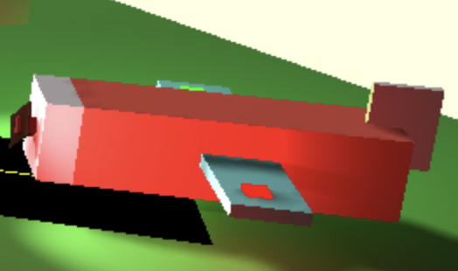
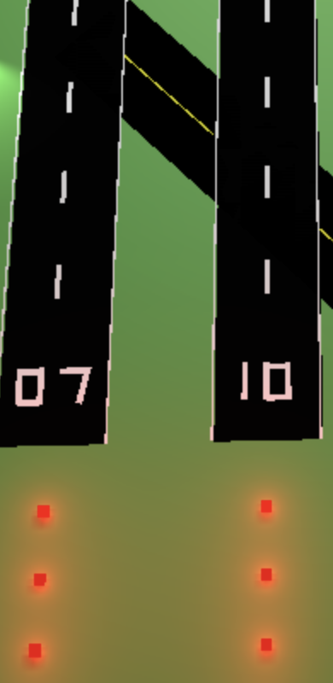
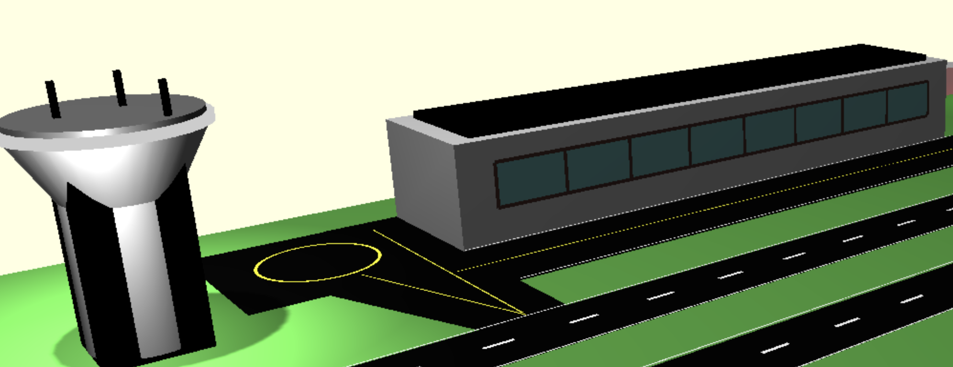
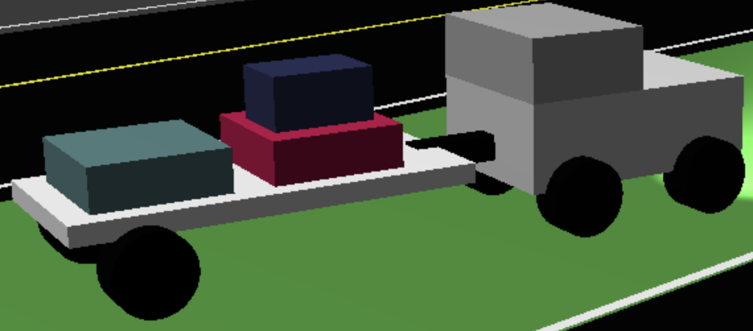
Modelos
Principais Modelos
Notes:
Os principais modelos gráficos desenvolvidos são:
- Estrutura do Aeroporto, e por isto entende-se o edificio do aeroporto, e a torre de controlo.
- O avião.
- As pistas de aterragem e de descolagem do aeroporto.
- E o carrinho que transporta as malas de viagem.

Slide 5
Animações
Movimentação do Avião
Movimentação do Carrinho das Malas por parte do Utilizador
Notes:
Relativamente a animações, existem 2 principais:
- A animação do avião a fazer um percurso completo desde a descolagem até à aterragem.
- E a movimentação do carrinho das malas por parte do utilizador usando o teclado.

Slide 6
Animações
Notes:
Aqui podemos ver as animações anteriormente apresentadas.

Slide 7
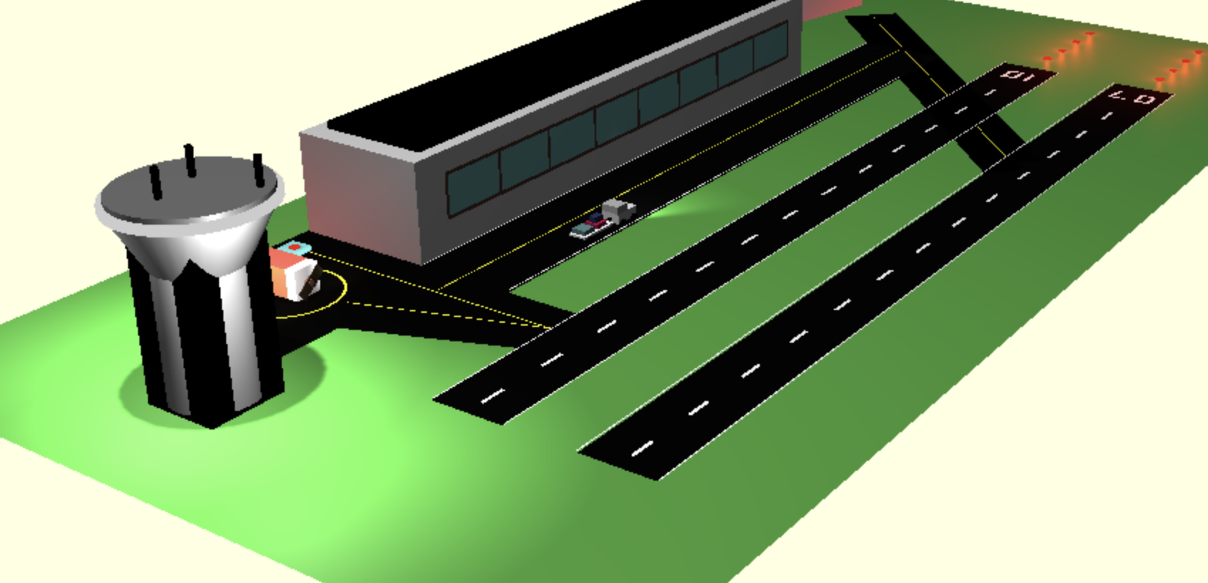
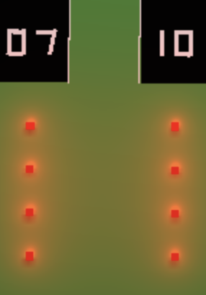
Iluminação
Luz Ambiente
Pontos de Luz
Notes:
Em questão de iluminação:
Tenho implementado luz ambiente, e pontos de luz em sitios especificos da cena.
Os pontos de luz, estão posicionados no avião, na torre de controlo, no carrinho das malas, e nas pistas dos aeroporto.

Slide 8
Interação com o Utilizador
Através do rato, mexendo nas “vistas” da scene.
Através do teclado (WASD), controlando o carrinho das malas.
Notes:
O projeto tem implementado OrbitControls, o que vermite ter várias vistas de toda a cena, bem como fazer zoom na mesma,
E tem também a parte de controlo do carrinho das malas, por parte do utilizador com o teclado.

Slide 9
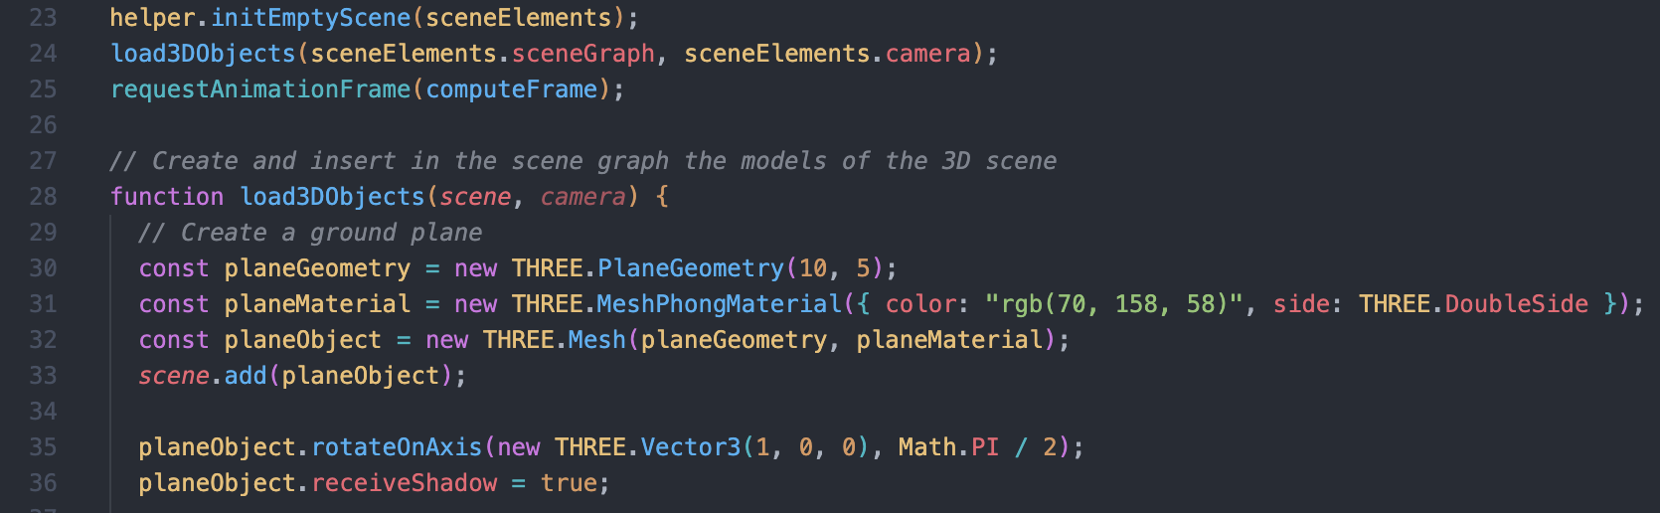
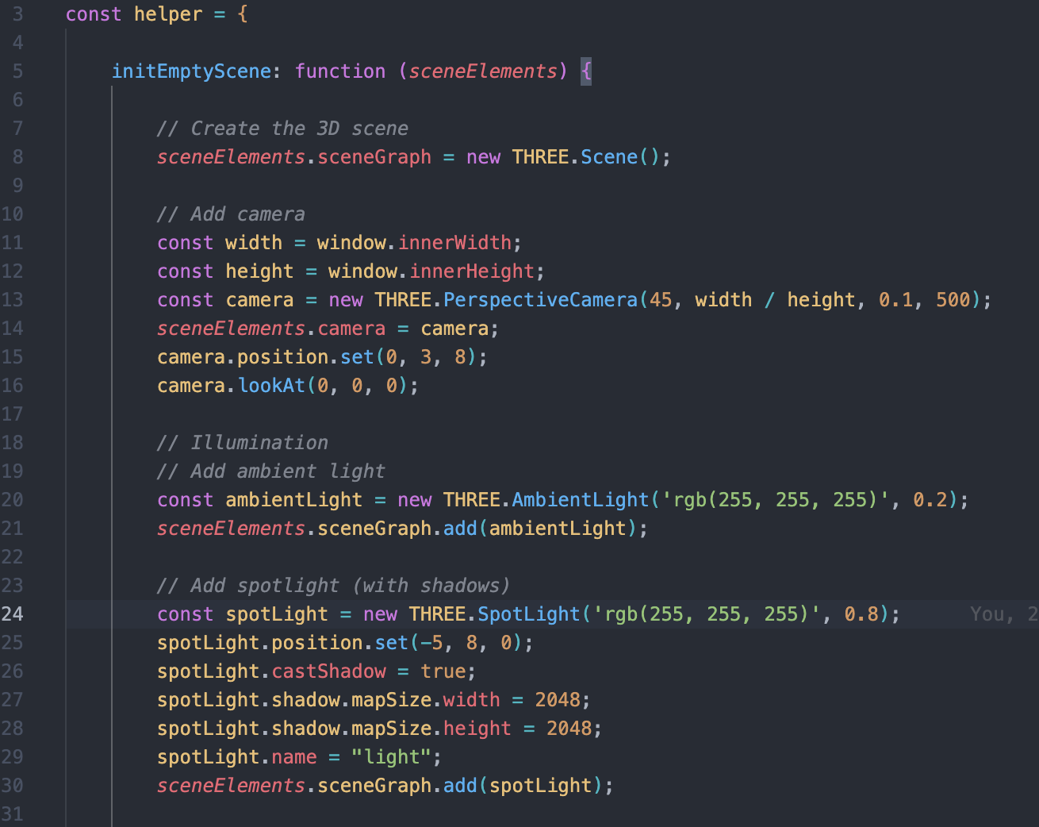
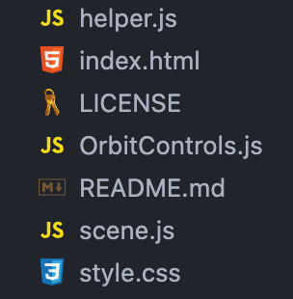
Desenvolvimento
Organização do código
Notes:
A nivel de organização estrutural do código, tenho o ficheiro helper, onde são definidos aspetos mais gerais do projeto, como iluminação da cena, camara, OrbitControls...
E o ficheiro scene, onde são criados os modelos referidos anteriormente.

Slide 10
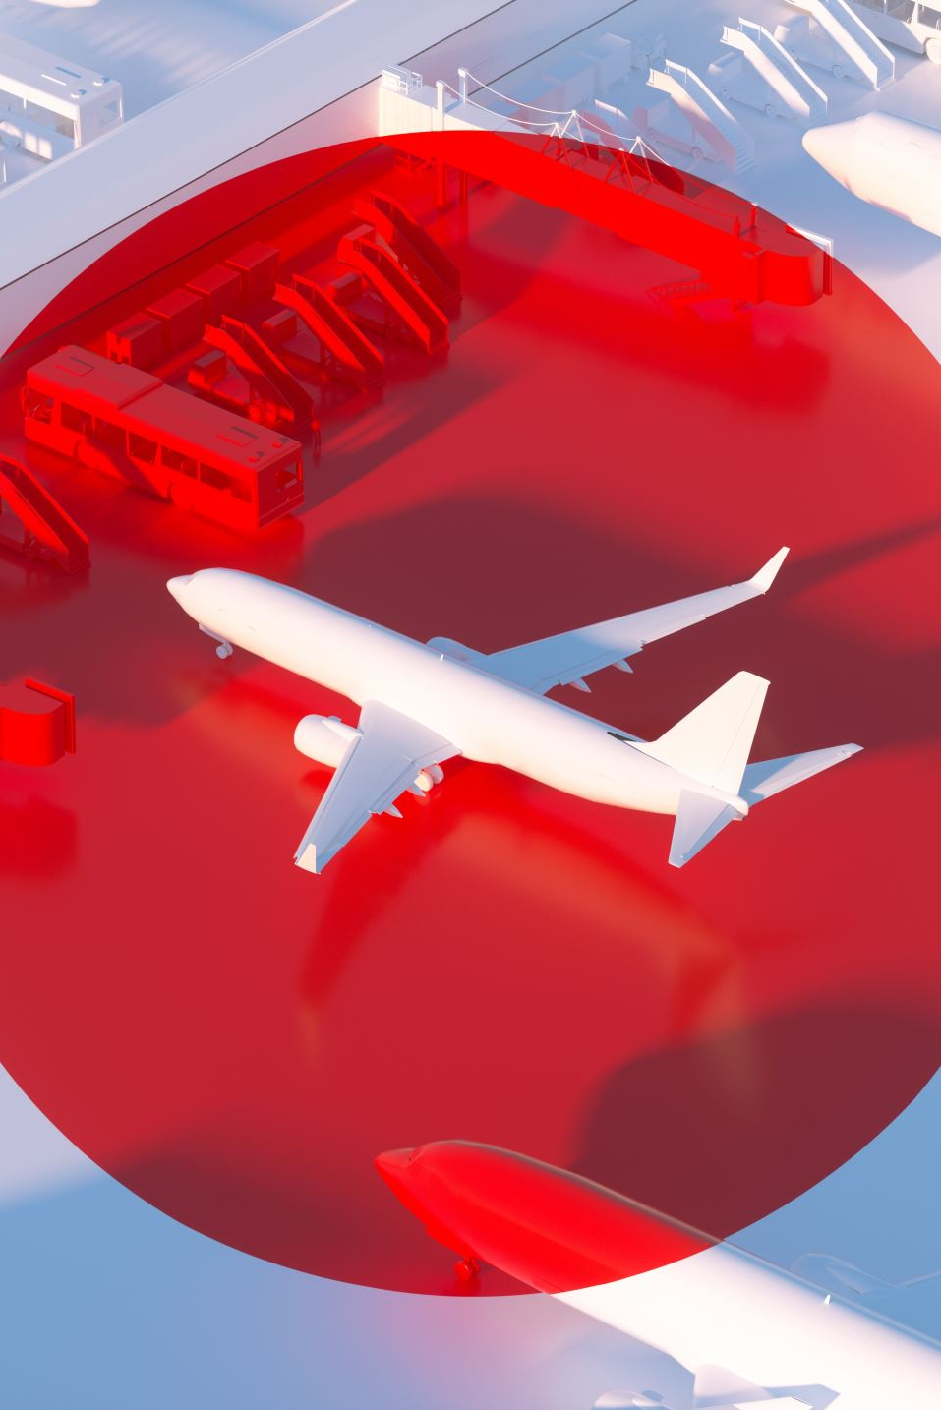
Desenvolvimento
Problemas e Dificuldades:
Fazer com que o avião seguisse pelo caminho certo.
Notes:
Durante o desenvolvimento deste projeto, a dificuldade mais sentida, foi fazer com que o movimento do avião seguisse o caminha destinado para o seu movimento.

Slide 11
Referências
https://threejs.org/
https://tympanus.net/codrops/2016/04/26/the-aviator-animating-basic-3d-scene-threejs/
Material fornecido pelo Docente nas aulas.

